Slide 1
UBND QUẬN LONG BIÊN
TRƯỜNG MẦM NON LONG BIÊN
LĨNH VỰC PHÁT TRIỂN NHẬN THỨC
HOẠT ĐỘNG NHẬN BIẾT
Đề tài: NBTN “ quả cam- quả chuối”
Giáo viên: Lê Thị Hòa
Lứa tuổi: 24- 36 tháng

Slide 2
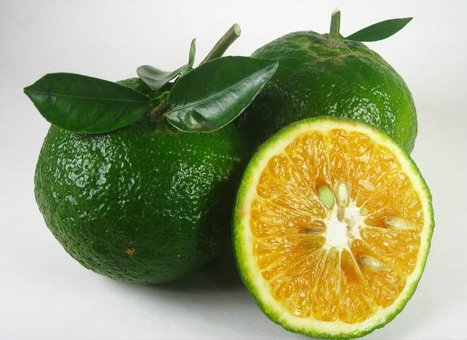
Quả cam

Slide 3
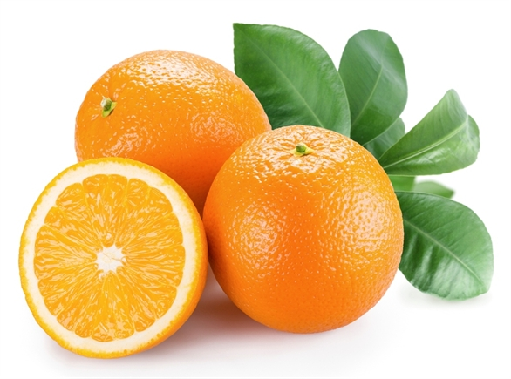

Slide 4
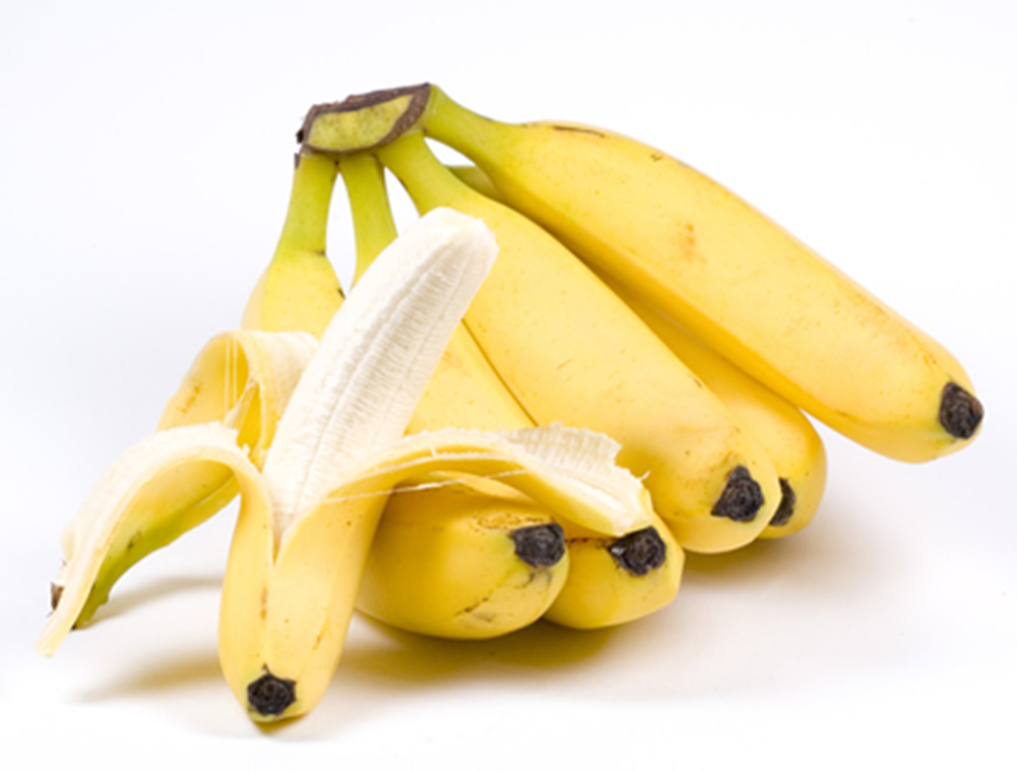
Qủa gì cong cong
Xếp thành nải một
Nải xếp thành buồng
Khi chín vàng ươm
Ăn ngon ngọt lắm
Qủa chuối

Slide 5
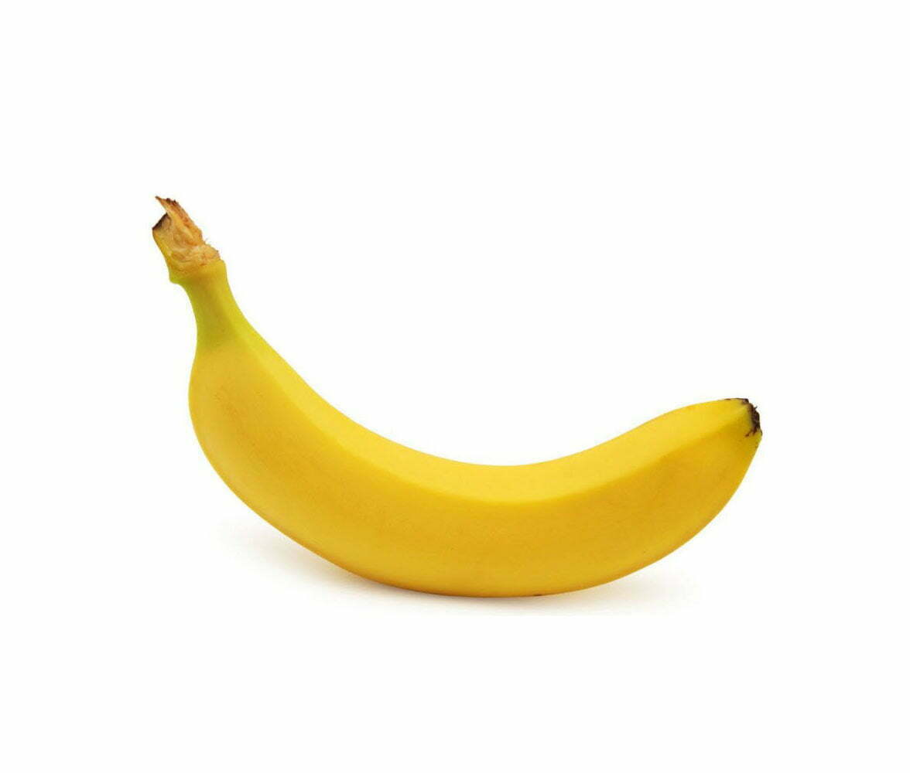
Quả chuối

Slide 6
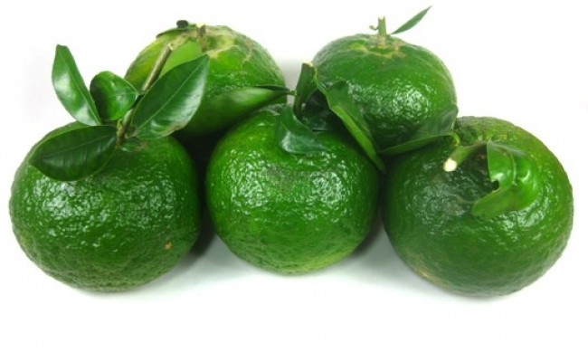
Quả cam và quả chuối có gì giống và khác nhau?

Slide 7
Trò chơi
“ Thi xem ai nhanh”

Slide 8
Con hãy kể tên một số loại quả mà con biết

Slide 9
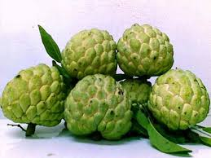
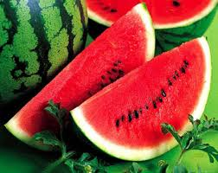
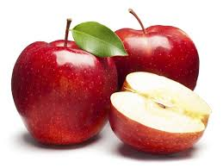
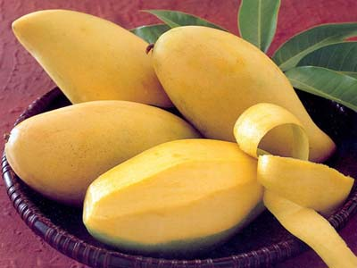

Slide 10
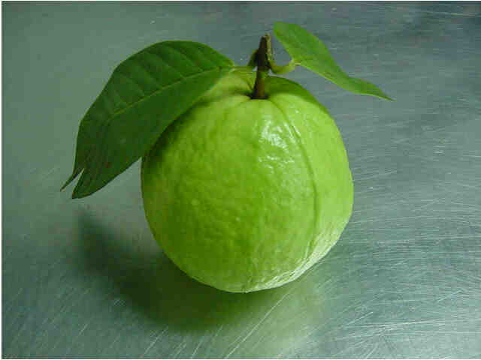
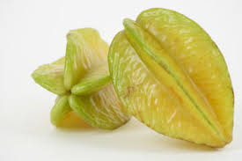
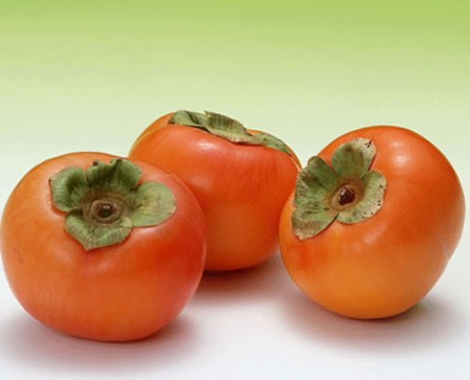
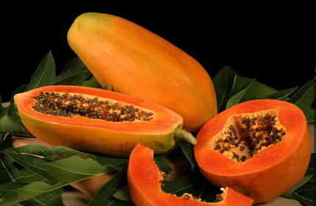

Slide 11
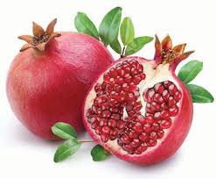
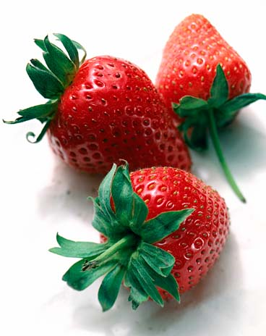
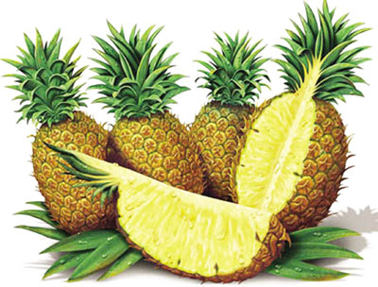

Slide 12
Trò chơi
“ Gắn quả cho cây”

